Slide 1


Bài 11 – Đọc

Slide 2




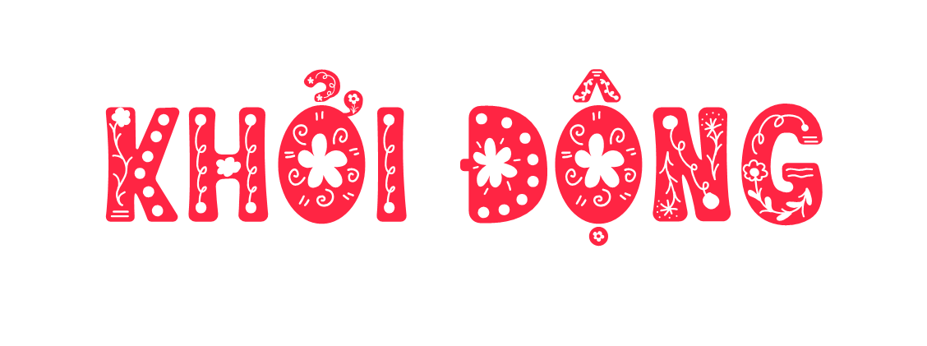



Slide 3


Slide 4
Bài 11 – Đọc

Slide 5

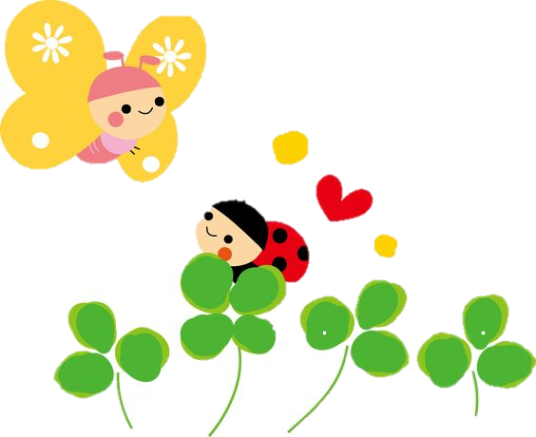
Yêu cầu cần đạt
1. Đọc đúng từ ngữ, câu, đoạn và toàn bộ bài đọc Lời giải toán đặc biệt.
2. Hiểu nghĩa các từ khó, hiểu nội dung bài đọc.
3. Bước đầu biết thể hiện giọng đọc của bài.

Slide 6
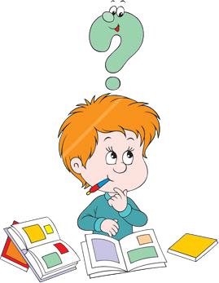
Vừa gà vừa chó
Tất cả 4 con
Bó lại cho tròn
10 chân vừa đủ.
Hỏi mỗi loại có mấy con?

Slide 7


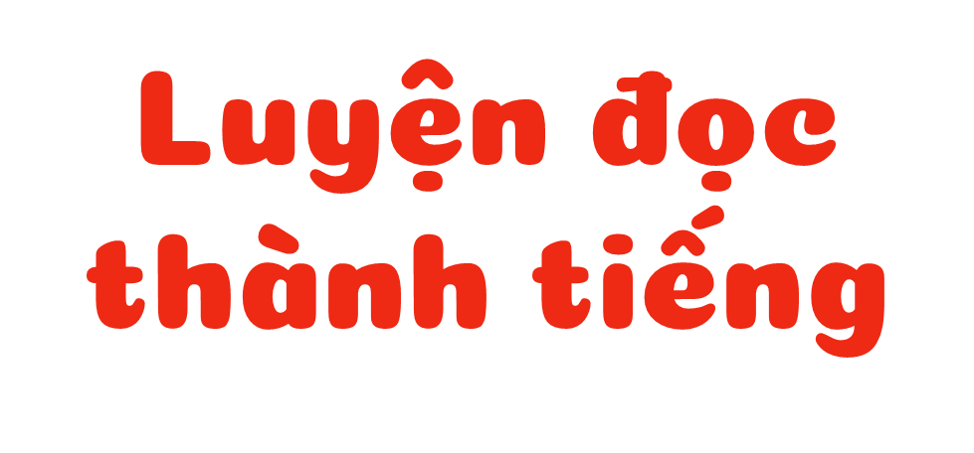

Slide 8
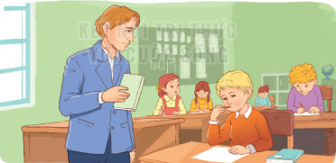
Đọc mẫu
Lời giải toán đặc biệt
Vích-to Huy-gô bộc lộ tài năng thơ ca của mình từ rất sớm. Hồi còn là học sinh tiểu học, cậu học chăm, thông minh, giỏi đều các môn.
Một lần, vào giờ kiểm tra Toán cuối năm, trong khi các bạn khác mải miết làm bài thì không hiểu sao Huy-gô lại ngồi cắn bút từ đầu giờ. Thầy giáo cũng sốt ruột thay cho học trò của mình. Chỉ còn hai mươi phút nữa là phải nộp bài. Các bạn xung quanh đã có người làm xong, thế mà Huy-gô vẫn ngồi cắn bút, hai tai đỏ nhừ. Thầy giáo lại giơ đồng hồ ra xem và nhìn Huy-gô. Còn mười lăm phút nữa. Lúc này, Huy-gô bắt đầu đặt bút viết. Thầy giáo thở phào. Nhưng liệu có kịp không nhỉ? Ông lo lắng thay cho Huy-gô.
Huy-gô mải miết viết và may thay, khi tiếng trống báo hết giờ vang lên thì cậu cũng viết xong đáp số và mang bài lên nộp. Thầy giáo liếc nhìn bài của Huy-gô. Đáp số đúng rồi! Chợt thầy reo lên:
- Lời giải bài toán được viết bằng thơ! À, ra thế!
Năm mười sáu tuổi, Huy-gô tham gia một cuộc thi thơ và đoạt giải nhất về thơ của Viện Hàn lâm Tu-lu-dơ. Tên tuổi chú bé nổi tiếng khắp trường.
(Theo Kể chuyện danh nhân thế giới)

Slide 9
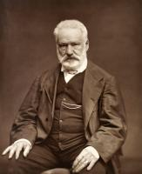
GIỚI THIỆU VỀ VÍCH-TO HUY-GÔ
Vích- to Huy - gô là một nhà văn, nhà thơ, nhà viết kịch nổi tiếng của Pháp.

Slide 10
Cùng chia đoạn
Lời giải toán đặc biệt
Vích-to Huy-gô bộc lộ tài năng thơ ca của mình từ rất sớm. Hồi còn là học sinh tiểu học, cậu học chăm, thông minh, giỏi đều các môn.
Một lần, vào giờ kiểm tra Toán cuối năm, trong khi các bạn khác mải miết làm bài thì không hiểu sao Huy-gô lại ngồi cắn bút từ đầu giờ. Thầy giáo cũng sốt ruột thay cho học trò của mình. Chỉ còn hai mươi phút nữa là phải nộp bài. Các bạn xung quanh đã có người làm xong, thế mà Huy-gô vẫn ngồi cắn bút, hai tai đỏ nhừ. Thầy giáo lại giơ đồng hồ ra xem và nhìn Huy-gô. Còn mười lăm phút nữa. Lúc này, Huy-gô bắt đầu đặt bút viết. Thầy giáo thở phào. Nhưng liệu có kịp không nhỉ? Ông lo lắng thay cho Huy-gô.
Huy-gô mải miết viết và may thay, khi tiếng trống báo hết giờ vang lên thì cậu cũng viết xong đáp số và mang bài lên nộp. Thầy giáo liếc nhìn bài của Huy-gô. Đáp số đúng rồi! Chợt thầy reo lên:
- Lời giải bài toán được viết bằng thơ! À, ra thế!
Năm mười sáu tuổi, Huy-gô tham gia một cuộc thi thơ và đoạt giải nhất về thơ của Viện Hàn lâm Tu-lu-dơ. Tên tuổi chú bé nổi tiếng khắp trường.
(Theo Kể chuyện danh nhân thế giới)
1
2
3
4

Slide 11
LUYỆN ĐỌC ĐOẠN NỐI TIẾP

Slide 12
Đoạn 1:
Vích-to Huy-gô bộc lộ tài năng thơ ca của mình từ rất sớm. Hồi còn là học sinh tiểu học, cậu học chăm, thông minh, giỏi đều các môn.

Slide 13
Đoạn 2:
Một lần, vào giờ kiểm tra Toán cuối năm, trong khi các bạn khác mải miết làm bài thì không hiểu sao Huy-gô lại ngồi cắn bút từ đầu giờ. Thầy giáo cũng sốt ruột thay cho học trò của mình. Chỉ còn hai mươi phút nữa là phải nộp bài. Các bạn xung quanh đã có người làm xong, thế mà Huy-gô vẫn ngồi cắn bút, hai tai đỏ nhừ. Thầy giáo lại giơ đồng hồ ra xem và nhìn Huy-gô. Còn mười lăm phút nữa. Lúc này, Huy-gô bắt đầu đặt bút viết. Thầy giáo thở phào. Nhưng liệu có kịp không nhỉ? Ông lo lắng thay cho Huy-gô.
Thở phào:
Thở ra một hơi dài vẻ khoan khoái, nhẹ nhõm vì đã trút được điều lo lắng trong lòng.

Slide 14
Đoạn 3:
Huy-gô mải miết viết và may thay, khi tiếng trống báo hết giờ vang lên thì cậu cũng viết xong đáp số và mang bài lên nộp. Thầy giáo liếc nhìn bài của Huy-gô. Đáp số đúng rồi! Chợt thầy reo lên:
- Lời giải bài toán được viết bằng thơ! À, ra thế!

Slide 15
Đoạn 4:
Năm mười sáu tuổi, Huy-gô tham gia một cuộc thi thơ và đoạt giải nhất về thơ của Viện Hàn lâm Tu-lu-dơ. Tên tuổi chú bé nổi tiếng khắp trường.

Slide 16
LUYỆN ĐỌC ĐOẠN

Slide 17
Lời giải toán đặc biệt
Vích-to Huy-gô bộc lộ tài năng thơ ca của mình từ rất sớm. Hồi còn là học sinh tiểu học, cậu học chăm, thông minh, giỏi đều các môn.
Một lần, vào giờ kiểm tra Toán cuối năm, trong khi các bạn khác mải miết làm bài thì không hiểu sao Huy-gô lại ngồi cắn bút từ đầu giờ. Thầy giáo cũng sốt ruột thay cho học trò của mình. Chỉ còn hai mươi phút nữa là phải nộp bài. Các bạn xung quanh đã có người làm xong, thế mà Huy-gô vẫn ngồi cắn bút, hai tai đỏ nhừ. Thầy giáo lại giơ đồng hồ ra xem và nhìn Huy-gô. Còn mười lăm phút nữa. Lúc này, Huy-gô bắt đầu đặt bút viết. Thầy giáo thở phào. Nhưng liệu có kịp không nhỉ? Ông lo lắng thay cho Huy-gô.
Huy-gô mải miết viết và may thay, khi tiếng trống báo hết giờ vang lên thì cậu cũng viết xong đáp số và mang bài lên nộp. Thầy giáo liếc nhìn bài của Huy-gô. Đáp số đúng rồi! Chợt thầy reo lên:
- Lời giải bài toán được viết bằng thơ! À, ra thế!
Năm mười sáu tuổi, Huy-gô tham gia một cuộc thi thơ và đoạt giải nhất về thơ của Viện Hàn lâm Tu-lu-dơ. Tên tuổi chú bé nổi tiếng khắp trường.
(Theo Kể chuyện danh nhân thế giới)
1
2
3
4

Slide 18




Luyện đọc nhóm
Yêu cầu
- Phân công đọc theo đoạn
- Tất cả thành viên đều đọc

Slide 19
Lời giải toán đặc biệt
Vích-to Huy-gô bộc lộ tài năng thơ ca của mình từ rất sớm. Hồi còn là học sinh tiểu học, cậu học chăm, thông minh, giỏi đều các môn.
Một lần, vào giờ kiểm tra Toán cuối năm, trong khi các bạn khác mải miết làm bài thì không hiểu sao Huy-gô lại ngồi cắn bút từ đầu giờ. Thầy giáo cũng sốt ruột thay cho học trò của mình. Chỉ còn hai mươi phút nữa là phải nộp bài. Các bạn xung quanh đã có người làm xong, thế mà Huy-gô vẫn ngồi cắn bút, hai tai đỏ nhừ. Thầy giáo lại giơ đồng hồ ra xem và nhìn Huy-gô. Còn mười lăm phút nữa. Lúc này, Huy-gô bắt đầu đặt bút viết. Thầy giáo thở phào. Nhưng liệu có kịp không nhỉ? Ông lo lắng thay cho Huy-gô.
Huy-gô mải miết viết và may thay, khi tiếng trống báo hết giờ vang lên thì cậu cũng viết xong đáp số và mang bài lên nộp. Thầy giáo liếc nhìn bài của Huy-gô. Đáp số đúng rồi! Chợt thầy reo lên:
- Lời giải bài toán được viết bằng thơ! À, ra thế!
Năm mười sáu tuổi, Huy-gô tham gia một cuộc thi thơ và đoạt giải nhất về thơ của Viện Hàn lâm Tu-lu-dơ. Tên tuổi chú bé nổi tiếng khắp trường.
(Theo Kể chuyện danh nhân thế giới)
1
2
3
4

Slide 20


Luyện đọc trước lớp
Tiêu chí đánh giá
1
Đọc đúng
2
Đọc to, rõ
3
Ngắt nghỉ đúng chỗ

Slide 21
ĐỌC TOÀN BÀI
Lời giải toán đặc biệt
Vích-to Huy-gô bộc lộ tài năng thơ ca của mình từ rất sớm. Hồi còn là học sinh tiểu học, cậu học chăm, thông minh, giỏi đều các môn.
Một lần, vào giờ kiểm tra Toán cuối năm, trong khi các bạn khác mải miết làm bài thì không hiểu sao Huy-gô lại ngồi cắn bút từ đầu giờ. Thầy giáo cũng sốt ruột thay cho học trò của mình. Chỉ còn hai mươi phút nữa là phải nộp bài. Các bạn xung quanh đã có người làm xong, thế mà Huy-gô vẫn ngồi cắn bút, hai tai đỏ nhừ. Thầy giáo lại giơ đồng hồ ra xem và nhìn Huy-gô. Còn mười lăm phút nữa. Lúc này, Huy-gô bắt đầu đặt bút viết. Thầy giáo thở phào. Nhưng liệu có kịp không nhỉ? Ông lo lắng thay cho Huy-gô.
Huy-gô mải miết viết và may thay, khi tiếng trống báo hết giờ vang lên thì cậu cũng viết xong đáp số và mang bài lên nộp. Thầy giáo liếc nhìn bài của Huy-gô. Đáp số đúng rồi! Chợt thầy reo lên:
- Lời giải bài toán được viết bằng thơ! À, ra thế!
Năm mười sáu tuổi, Huy-gô tham gia một cuộc thi thơ và đoạt giải nhất về thơ của Viện Hàn lâm Tu-lu-dơ. Tên tuổi chú bé nổi tiếng khắp trường.
(Theo Kể chuyện danh nhân thế giới)

Slide 22

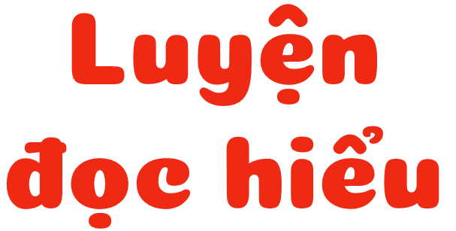

Slide 23


Em đọc kĩ đoạn văn đầu tiên để trả lời câu hỏi.
1. Vích-tô Huy-gô đã bộc lộ năng khiếu gì từ rất sớm?
Vích-tô Huy-gô đã bộc lộ năng khiếu thơ ca của mình từ rất sớm.

Slide 24
Em đọc đoạn văn thứ hai để trả lời câu hỏi.
Trong giờ kiểm tra Toán, vì sao thầy giáo lại rất lo lắng cho Vích-to Huy-gô?
Trong giờ kiểm tra Toán, thầy giáo lo lắng cho Vích-to Huy-gô vì trong khi các bạn mải miết làm bài thì không hiểu sao Huy-gô lại ngồi cắn bút từ đầu giờ.

Slide 25
Em đọc kĩ đoạn thứ ba và lựa chọn đáp án đúng.
3. Vì sao thầy giáo lại reo lên khi xem bài của Vích-to Huy-gô?
a. Vì Huy-gô nộp bài đúng giờ.
b. Vì Huy-gô làm đúng đáp số.
c. Vì lời giải toán được Huy-gô viết bằng thơ.

Slide 26
Em suy nghĩ và đưa ra nhận xét của mình về Huy-gô.
4. Qua giờ kiểm tra Toán, em thấy Huy-gô là người thế nào?
Qua giờ kiểm tra Toán, em thấy Vích-to Huy-gô không chỉ là một cậu bé thông minh mà còn là một người có năng khiếu thơ ca..

Slide 27

Nội dung bài đọc
Bài đọc nói về lời giải toán đặc biệt được viết bằng thơ của Vích-to Huy-gô. Qua đó, ta học được ở Huy-gô năng lực sáng tạo, phẩm chất chăm chỉ, nghiêm túc trong học tập.

Slide 28
Luyện đọc lại
Lời giải toán đặc biệt
Vích-to Huy-gô bộc lộ tài năng thơ ca của mình từ rất sớm. Hồi còn là học sinh tiểu học, cậu học chăm, thông minh, giỏi đều các môn.
Một lần, vào giờ kiểm tra Toán cuối năm, trong khi các bạn khác mải miết làm bài thì không hiểu sao Huy-gô lại ngồi cắn bút từ đầu giờ. Thầy giáo cũng sốt ruột thay cho học trò của mình. Chỉ còn hai mươi phút nữa là phải nộp bài. Các bạn xung quanh đã có người làm xong, thế mà Huy-gô vẫn ngồi cắn bút, hai tai đỏ nhừ. Thầy giáo lại giơ đồng hồ ra xem và nhìn Huy-gô. Còn mười lăm phút nữa. Lúc này, Huy-gô bắt đầu đặt bút viết. Thầy giáo thở phào. Nhưng liệu có kịp không nhỉ? Ông lo lắng thay cho Huy-gô.
Huy-gô mải miết viết và may thay, khi tiếng trống báo hết giờ vang lên thì cậu cũng viết xong đáp số và mang bài lên nộp. Thầy giáo liếc nhìn bài của Huy-gô. Đáp số đúng rồi! Chợt thầy reo lên:
- Lời giải bài toán được viết bằng thơ! À, ra thế!
Sau này, Vích-to Huy-gô đã trở thành nhà văn, nhà thơ, nhà viết kịch nổi tiếng thế giới.
(Theo Kể chuyện danh nhân thế giới)

Slide 29
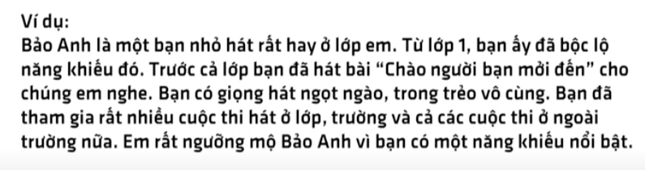
* Hãy nói về một bạn có năng khiếu nổi bật mà em biết.

Slide 30

